Slide 1


布料外观检测视觉方案（2D）
►
VISION PLAN

Slide 2
目录：
一．项目描述 二．项目验证
三．配置清单 四．逻辑流程
五. 评估结果&注意事项 六．售后服务说明

Slide 3

一．
项目描述
●产品名称：布料
●检测内容：颜色
●产品材质：布
●产品颜色：彩色
●检测区域(mm × mm)：800.0 * 510.0
●最大工作距离(mm)：1000
●最小工作距离(mm)：100
●来料方式：人工来料
●最小缺陷分辨要求(mm)：1.8
●检测节拍(pcs/min)：不限制
●检测时产品运动速度(m/s)：0
●工作距离(mm)：932
方案布局图

Slide 4

二．
项目验证
参数名称 | 参数值
面阵相机型号 | MV-CS016-10UM
面阵相机类型 | 面阵相机
相机接口类型 | USC3.0
相机像素 | 1100 * 1080
镜头型号 | FA0413A
镜头品牌 | CHIOPT
镜头焦距 | 4mm
镜头接口 | C
A(工作距离) = 932mm, B(视野宽度) = 561mm, C(视野长度) = 880mm
视野图

Slide 5

二．
项目验证
检测流程示意
检测流程

Slide 6
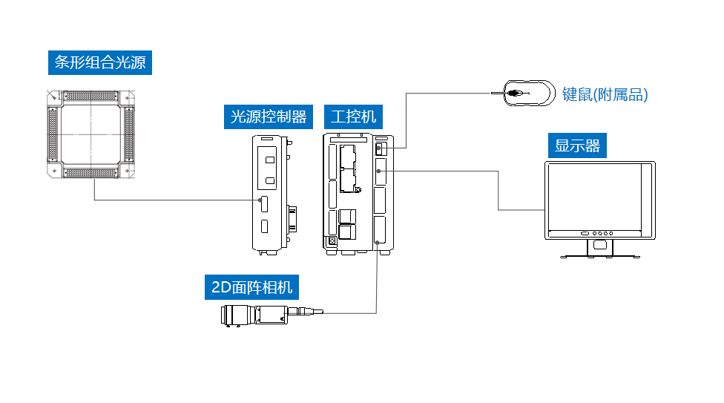
三．
配置清单
系统构成

Slide 7

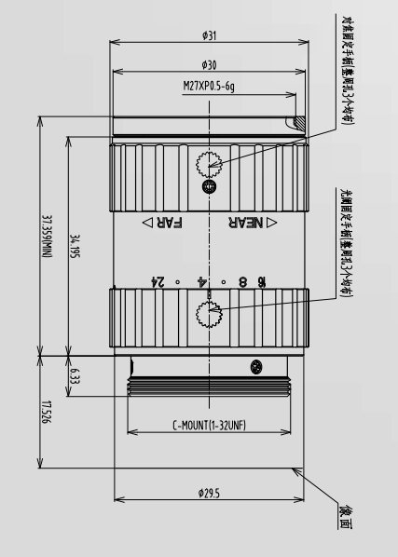
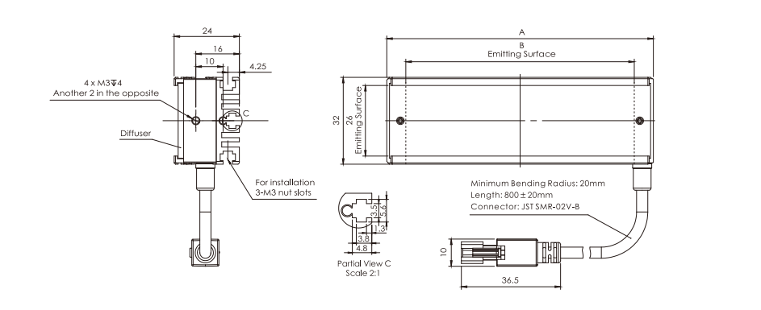
三．
配置清单
尺寸图
光源尺寸图
相机尺寸图
镜头尺寸图

Slide 8
三．
配置清单
序号 | 名称 | 型号 | 单位 | 数量 | 厂家
1 | 面阵相机 | MV-CS016-10UM | 台 | 1 | hikvision
2 | 镜头 | FA0413A | 个 | 1 | CHIOPT
3 | 光源 | OPT-LIT51832 | 个 | 6 | OPT
4 | 工控机 | - | 台 | 1 | -
5 | 显示器 | - | 台 | 1 | -
6 | 软件 | MechMind-DLK | 套 | 1 | MechMind

Slide 9
四．
逻辑流程
# 逻辑流程
├── 图像采集
│ └── 使用工业相机采集布料表面图像，覆盖800*510mm检测区域，确保光照均匀以准确还原彩色布料特征
├── 预处理
│ ├── ROI截取：框选布料主体区域（排除边缘干扰）
│ ├── 色彩校正：通过软件内置工具调整白平衡，消除环境光对彩色布料的色偏影响
│ └── 对比度增强：优化图像明暗分布以突出颜色差异
├── 颜色检测
│ ├── 创建颜色分类类别（如"合格色系"/"异常色斑"）
│ ├── 标注训练数据：对布料样本进行矩形框标注并分配颜色标签（需覆盖所有目标色系）
│ ├── 训练图像分类模型：使用标注数据集训练颜色识别模型，重点关注1.8mm级色差特征的学习
│ └── 验证模型：通过测试集验证颜色分类准确率，调整阈值优化小缺陷识别能力
├── 结果处理
│ ├── 输出检测结果（合格/NG）及颜色分类标签
│ └── 生成检测报告包含色差坐标位置
└── 通信处理
└── 通过TCP/IP协议将检测结果传输至MES系统，触发后续分拣动作

Slide 10
五．
评估结果&注意事项
05 评估结果 & 注意事项
现场环境
相机安装
物料一致性
风险点：环境光波动可能导致彩色布料色差误判
解决方案：采用恒定光源系统并加装遮光罩，确保检测区域光照稳定性
风险点：相机安装角度偏差易导致图像畸变
解决方案：使用三维调节支架精确校准光学轴心，配合激光校准仪验证安装精度
风险点：不同批次布料反光率差异可能影响颜色识别
解决方案：在软件预处理阶段增加动态增益补偿算法，自动适配材质反光特性

Slide 11
六．售后服务说明
该设备上线后使用初期，我们会派专人进行全程跟踪： 处理解决可能发生的设备异常； 对现场人员进行培训指导。 设备交付后：售后服务一年。 若客户提出设备升级需求，我们会及时为您提供升级新方案。
联系我们： 邮箱：image@ytzrtx.com 电话：0535-2162897 地址：烟台致瑞图像技术有限公司

Slide 12
THANKS

